Slide 1
الزّهرة و مكوّناتها

Slide 2
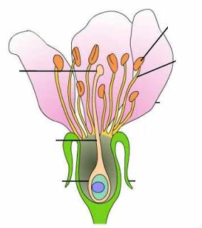

Slide 3
تتكوّن معظم الأزهار من أربعة أجزاء رئيسية:
1 الكأس
2 التويج
3 الأسدية
4 المدقات

Slide 4
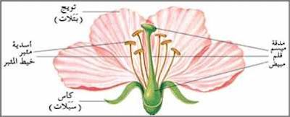

Slide 5
الكأس
تتكون السبلات التي يتألف منها الكأس قبل أي جزء آخر في الزهرة في معظم الأنواع النباتية و تعمل على حماية الأجزاء الداخلية التي تتكشف في الزهرة و غالبا تبقى السبلات متصلة في الزهرة بعد تفتحها
تشبه السبلات أوراق النبات و يكون لونها مخضرا و تقع أسفل الزهرة في كثير من الأنواع كما هو الحال في نباتات الحوذان و المغنولية إلا إن السبلات و البتلات في أزهار أنواع نباتية أخرى تتشابه بحيث يصعب تفريق بعضها عن بعض كما هو حال في النباتات التابعة اعائلة السوسن و الزنبق و السحلب و يسمي علماء النبات هذه التركيبة المتشابهة للبتلات بأشباه التويجيات تبلات كما أن لأزهار بعض الأنواع سبلات ملونة عوضا على البتلات مثل شقائق النعمان و الكبديات و العائق و أذريون الماء

Slide 6
التّويج
يتكون من بتلات و هو الجزء الرائع المنظر و ذو ألوان المبهجة في معظم أنواع الزهور تجذب ألوان البتلات و كذلك السبلات الملونة الحشرات و الطيور التي تساعد التي تساعد في نشر لقاح الأزهار تنشأ الألوان مكن المركبات الكيميائية معينة موجودة في أنسجة النباتات و منتشرة في جميع أجزاءه لا في البتلات أو السبلات وحدها لكن وجود كميات كبيرة من الصبغيات الخضراء أو البنية في الأجزاء الأخرى يجعلها غير ظاهرة و تتزركش

